Slide 1
Trabajo en equipo de programación
Presentado por: Luis José Lemus Pacheco//192239
Sergio Andrés Diaz//192357
Androw Pérez//192370

Slide 2

Explicación del proyecto
En este PowerPoint se expondrá el proceso de creación del siguiente código el cual tiene el siguiente objetivo: Objetivo: Desarrollar una aplicación en Java que permita gestionar las notas de un grupo de estudiantes, utilizando estructuras de control, arrays y matrices. El objetivo del taller es aplicar los conocimientos adquiridos en las semanas anteriores, trabajando colaborativamente en la resolución de un problema práctico.

Slide 3

En primera tenemos las variables que se usaran en este proyecto las cuales son:
NOTA_APROBATORI
NUM_ESTUDIANTES
CANTIDAD_NOTAS
estudiantesAprobados
estudiantesReprobados
nombreEstudiantes
IdEstudiantes
NotaEstudiantes.
idValida
notaValida
SumaNotas
promedioEstudiantes.
id
nota

Slide 4
El código se divide en 4 partes principales
Nombre
ID
Donde se añadirá el nombre de los alumnos y se guardara en un for donde se recorrerá a cada estudiante.
En el siguiente se pedirá el ID del estudiante donde se pedirá que se añada un máximo de 6 números, además de validar de que no se puedan poner ya sea puntos “.” o símbolos.
Además se mete en un while para seguir solicitando el código hasta que sea válido. Si el código no cumple con los requisitos, se notifica al usuario y se vuelve a pedir.
Notas
Suma de notas
Luego se validara el añadido de las 3 notas de cada estudiante por separado.
Se añadió también una validación para así que la nota máxima sea 5 mientras que verifica que se haya añadido un valor valido.
Se calcula el promedio dividiendo la suma de las notas entre el número de notas.
Si el promedio es mayor o igual a la nota aprobatoria (3.0), el contador de estudiantes aprobados se incrementa, de lo contrario, se incrementa el contador de reprobados.

Slide 5
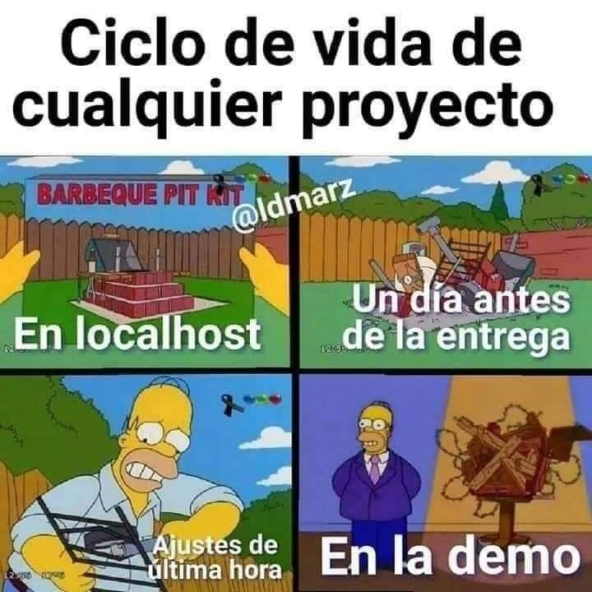
Ciclos usados
Ciclo for:
Primer for: Itera sobre cada estudiante y realiza el proceso de entrada de datos y cálculo de promedio.
Segundo for: Itera sobre las notas de cada estudiante, asegurándose de que se ingresen todas.
Ciclo while:
Primer while: Valida el ID del estudiante hasta que sea correcto.
Segundo while: Valida que cada nota ingresada sea un número válido dentro del rango adecuado.

Slide 6

Resultados finales
Al final del programa, se cierra el scanner y se imprimen los resultados indicando cuántos estudiantes aprobaron y cuántos reprobaron.

Slide 7
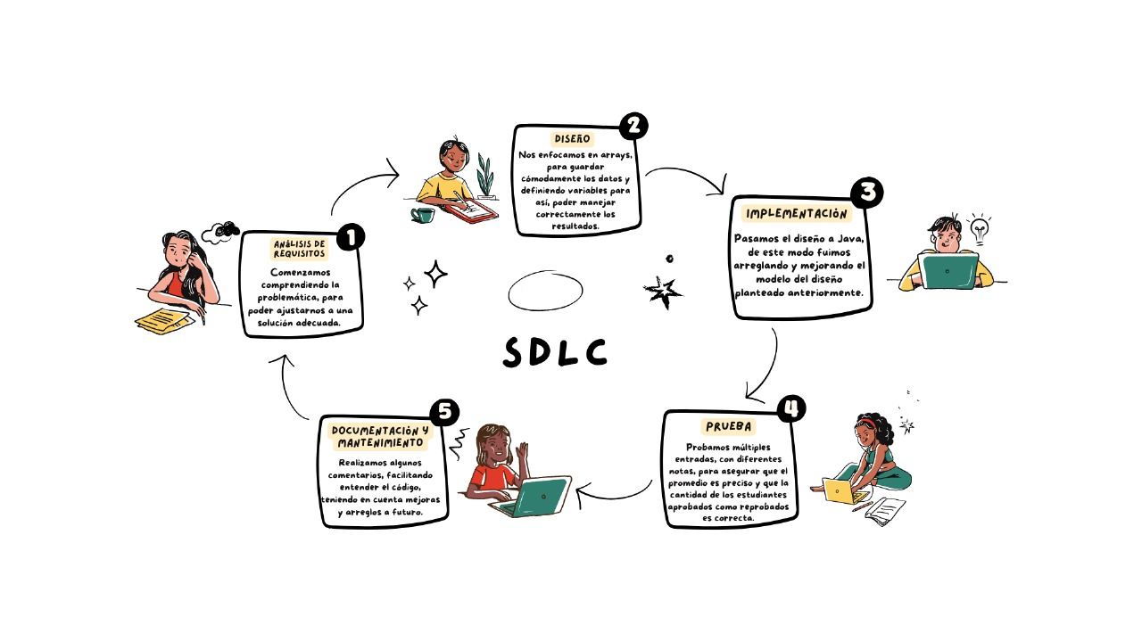

Slide 8
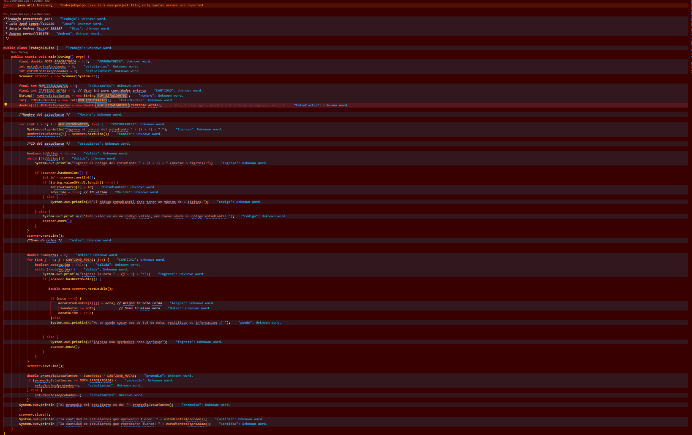

Slide 9

Gracias por su atención

